Slide 1

CHÀO MỪNG CÁC CON ĐẾN VỚI TIẾT TỰ NHIÊN VÀ XÃ HỘI

Slide 2


Slide 3
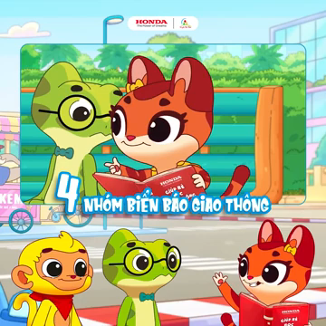
Hãy cùng hát với các bạn và cho cô biết trong video có những nhóm biển báo nào nhé?

Slide 4
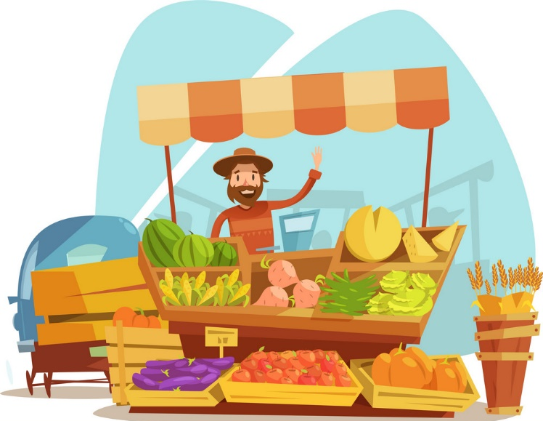
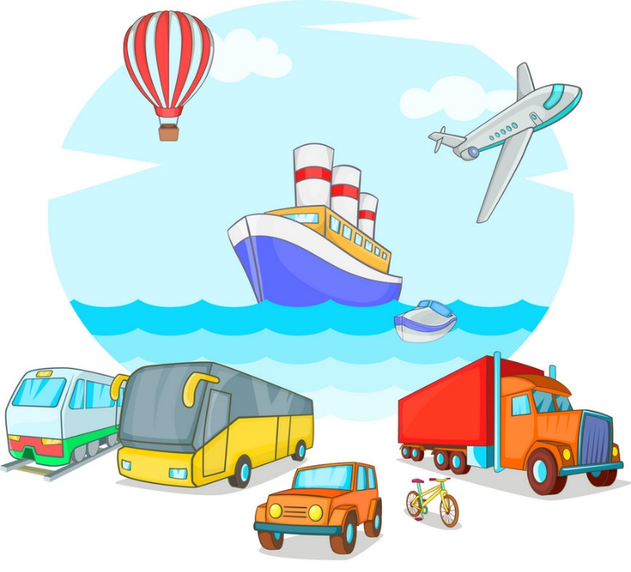
CHỦ ĐỀ 3
CỘNG ĐỒNG ĐỊA PHƯƠNG
BÀI 15
ÔN TẬP CHỦ ĐỀ
CỘNG ĐỒNG ĐỊA PHƯƠNG

Slide 5
Yêu cầu cần đạt
01
02
03
Học sinh vận dụng được các hoạt động giao thông vào thực tế cuộc sống.
Có ý thức tuân thủ được một số luật giao thông khi tham gia giao thông.
Chia sẻ với những người xung quanh cùng thực hiện.

Slide 6
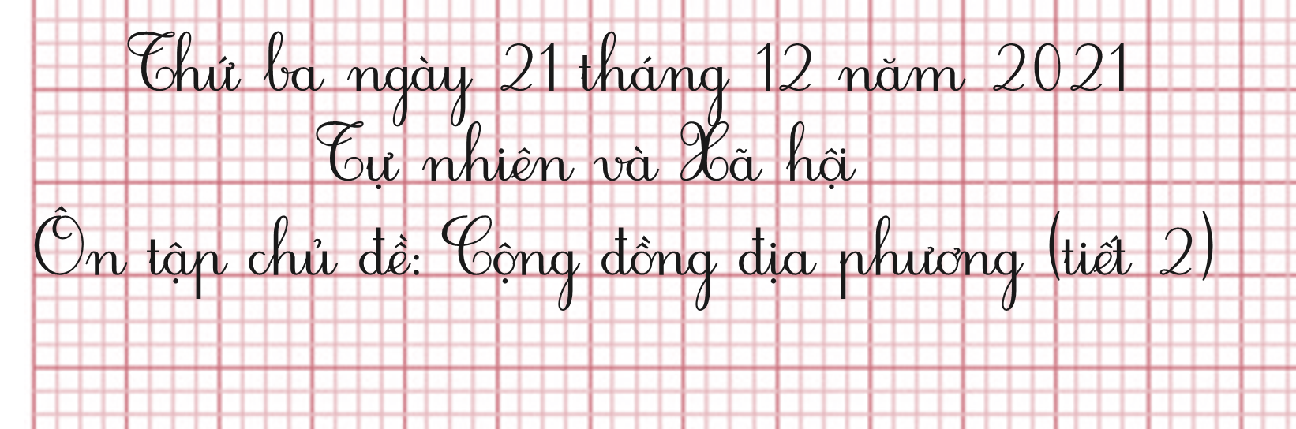

Slide 7


Slide 8
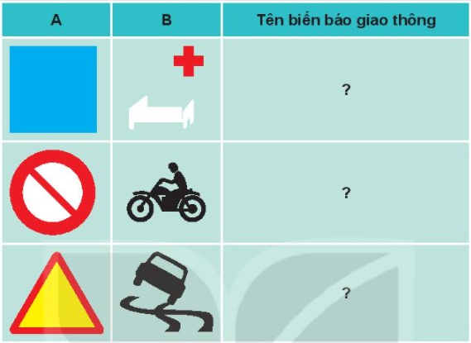
3. Em hãy:
Ghép các hình ở cột A với cột B để tạo thành biển báo giao thông theo quy định.
Nói tên và ý nghĩa của từng loại biển báo đó.

Slide 9





A
B
Tên biển báo giao thông
Biển chỉ dẫn
Bệnh viện
Biển báo
cấm xe máy
Biển báo
đường trơn trượt

Slide 10

3. Em hãy:
Giải thích vì sao em cần phải thực hiện quy định của các biển báo giao thông?
CON HÃY CHIA SẺ ĐIỀU NÀY VỚI BẠN BÈ VÀ NGƯỜI THÂN CỦA MÌNH LÍ DO CỦA CON NHÉ!

Slide 11
Chúng ta cần tuân thủ quy định về trật tự, an toàn giao thông vì để đảm bảo an toàn giao thông cho mình và mọi người, tránh tai nạn đáng tiếc xảy ra, gây hậu quả nghiêm trọng và đau lòng cho mình và người khác. Đồng thời đảm bảo giao thông được thông suốt, tránh gây ùn tắc giao thông.
GHI NHỚ

Slide 12


Slide 13


Hoàn thành sản phẩm học tập:
Vẽ hoặc cắt dán một số biển báo giao thông
Giới thiệu với bạn và người thân sản phẩm của em.

Slide 14

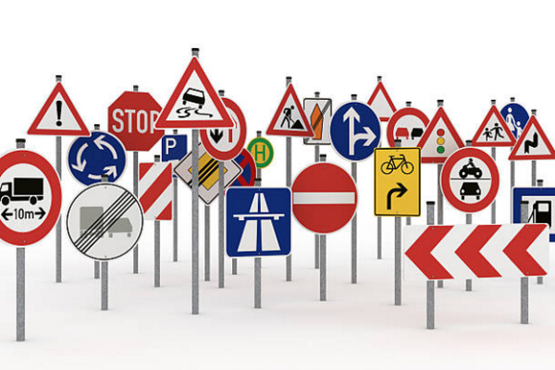

Slide 15
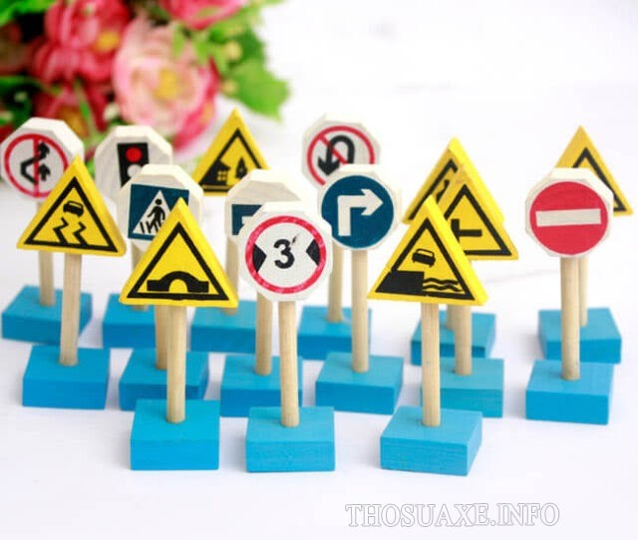

Slide 16
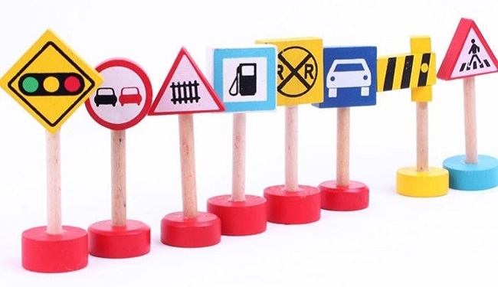

Slide 17

Cô mong rằng sẽ sớm nhận được sản phẩm của các con qua tin nhắn nhé!

Slide 18


Các con hãy đọc nội dung phần “Bây giờ, em có thể”
BÂY GIỜ, EM CÓ THỂ :
Biết lựa chọn, mua bán hàng hóa phù hợp về giá cả và chất lượng.
Nói được tên các loại đường, phương tiện giao thông và tiện ích của chúng.
Phân biệt được một số loại biển báo giao thông và biết tham gia giao thông an toàn.

Slide 19

Với chủ đề “Cộng đồng địa phương”, cô tin rằng các con sẽ học hỏi và tiếp thu nhiều tri thức mới trong cuộc sống.
Hoàn thành sản phẩm BIỂN BÁO GIAO THÔNG và gửi ảnh, video sản phẩm cho cô giáo chủ nhiệm.
Thường xuyên ôn tập và chuẩn bị kiến thức cho bài học sau.

Slide 20


